Slide 1
বিসমিল্লাহির রাহমানির রাহিম
আজকের ICT ক্লাসে
সবাইকে স্বাগতম

Slide 2
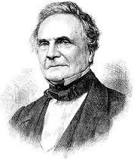
-: পরিচিতি :-
মোহাম্মদ মোফাজ্জল হোসেন
সহকারী শিক্ষক (ICT)
বানিয়াচং আর্দশ উচ্চ বিদ্যালয়
মোবাইলঃ ০১৭২২ ৯১৭ ৯১৮
E-mail: mofazzal.hossain1985@gmail.com
শ্রেণি : ৯ম/ ১০ম
বিষয় : তথ্য ও যোগাযোগ প্রযুক্তি
অধ্যায়: ৪র্থ
পাঠের বিষয়: আমার লেখালেখি ও হিসাব
সময় : ৪০ মিনিট

Slide 3
পাঠের বিষয়........
Work Sheet এ
কলাম- ১৬৩৮৪ টি
সারি-১০,৪৮,৫৭৬ টি
কারসরকে সেল পয়েন্টার
রো ও কলামের মিলিত স্থানকে সেল
এক্সেলের সূত্রাবলি

Slide 4
আজকের সাধারন পাঠঃ
(১ম সেশন)
Introduction to MS Excel:-
Formatting Worksheet and Chart & Reviewof Excel,
Exersise: Creating Result sheet
(২য় সেশন)
Introduction to MS Power Point (new Slaide) Formatting Paragraph (Line Spacing & Indenting ), Insert Table & Formating .

Slide 5
এমএসএক্সেল: Microsoft Excel হলো এমন একটি Softwire যার মাধ্যমে Row এবং column এর মাধ্যমে ডাটাকে সাজানো হয় এবং এন্ট্রি করা হয়। এই ডাটা গুলো ৩ ধরনের হয় –
Numbaring
Text .
Formula .
এই ৩টির মাধ্যমে ডাটা Anaiysis Report তৈরি করতে পারি ।

Slide 6
ওয়ার্কবুক(Work Book) : Microsoft Excel Document কে ওয়ার্কবুক বলা হয়।যখন প্রোগ্রাম Run করা হয় তখন একটি খালি ওয়ার্কবুক কাজের জন্য তৈরি হয়। একটি ওয়ার্কবুক ওপেন করলে ৩টি WorkSheet দেখা যায়। এগুলো পরে বাড়ানো বা কমানো যায় ।
Start
Programs
Microsoft Office
Microsoft Excel এ ক্লিক
Microsoft Excel চালু হবে ।
Microsoft Excel চালু করা

Slide 7
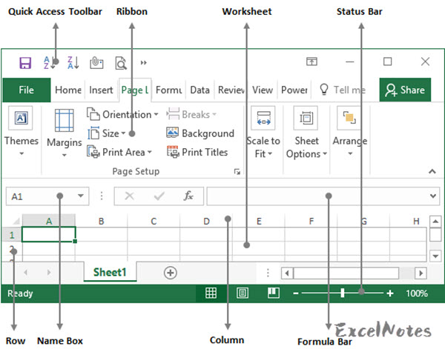
এমএসএক্সেলের সাধারণ ধারনাঃ
Cell Address
Menu Bar
Column
Row
Range
Formula Bar

Slide 8
ওয়ার্কবুক(Work Book) :
মাইক্রোসফট এক্সেল বন্ধ করা
মাইক্রোসফট এক্সেল Open করা
সংরক্ষিত ফাইল Open করা
রো সিলেক্ট করা
কলাম সিলেক্ট করা
সেল / রেঞ্জ সিলেক্ট করা
এক বা একাধিক রো লুকানো (Hide) [Row select>Home menu >Formate> row hide এ ক্লিক ]
লুকানো ফাইল ফিরিয়ে আনা (Unhide) [Row select>Home menu >Formate> row Unhide এ ক্লিক ]
রো / কলাম Insert করা
দুই বা ততোধিক সেল Merge করা ।

Slide 9
ওয়ার্কবুক(Work Book) :
সূত্রের সাহায্যে যোগ / বিয়োগ করা
সূত্রের সাহায্যে গুণ / ভাগ করা
কতগুলো সংখ্যা থেকে ছোট/বড় ও গড় ইত্যাদি বের করা
সেল ফরমেট করা (Number, Decimal Format, parcentage Formate)
ওয়ার্কশীটে নির্দিষ্ট সেল্গুলো বর্ডার করা
ফন্ট সম্পর্কে ধারনা
প্রিন্ট প্রিভিউ দেখা ও প্রিন্টের ধরন নির্ধারন করা
পেজ সেট-আপ করা
মার্জিন / কাগজের সাইজ নির্ধারন করা
চার্ট তৈরি করার নিয়ম
পাই-চার্ট তৈরি করার নিয়ম
ডেটা সর্ট (Ascending / Decending) করার নিয়ম ।

Slide 10
Grade বের করার শর্তঃ
একজন ছাত্র ৩৩ এর কম পেলে ফেল হবে
বিষয় নম্বর ৮০বা তার বেশি হলে A+ (5)
বিষয় নম্বর ৭০বা তার বেশি হলে A (4)
বিষয় নম্বর ৬০বা তার বেশি হলে A- (3.5)
বিষয় নম্বর ৫০বা তার বেশি হলে B (3)
বিষয় নম্বর ৪০বা তার বেশি হলে C ( 2)
বিষয় নম্বর ৩৩ বা তার বেশি হলে D (1)
বিষয় নম্বর ৩৩ বা তার কম হলে F (0)
GradePoint বের করার শর্তঃ
একজন ছাত্র ৩৩ এর কম পেলে ফেল হবে
বিষয় নম্বর ৮০বা তার বেশি হলে Grade point (5)
বিষয় নম্বর ৭০বা তার বেশি ৮০ এর কম হলে Grade point (4)
বিষয় নম্বর ৬০বা তার বেশি ৭০ এর কম হলে Grade point (3.5)
বিষয় নম্বর ৫০বা তার বেশি ৬০এর কম হলে Grade point (3)
বিষয় নম্বর ৪০বা তার বেশি ৫০এর কম হলে Grade point ( 2)
বিষয় নম্বর ৩৩ বা তার বেশি ৪০ এর কম হলে Grade point (1)
বিষয় নম্বর ৩৩ বা তার কম হলে Grade point (0)

Slide 11
Total GP বের করার শর্তঃ
কোনো বিষয়ে GP=0 হলে Total GP =“F” হবে ।
সকল বিষয়ের GP এর যোগফল বের করতে হবে ।
Total GP বের করার ক্ষেত্রে ৪র্থ বিষয়ে GP হতে 2 বিয়োগ করতে হবে।
রেজাল্ট তৈরি সূত্রাবলি

Slide 12
Agenda/ Objectives
Introduction
Use auto format Features
Formate Data and Worksheets
Use Format Painter
Management of WorkSheet Security

Slide 13
Office Button
Exit Excel or Close এ ক্লিক
ডায়ালগ বক্স আসবে
Microsoft Excel বন্ধ করা

Slide 14
CONDITIONAL FORMULA
Roll | Name | Bangla | English | Math | Sumif
1 | Ripon | 50 | 58 | 65
2 | Samia | 75 | 45 | 85
3 | Molla | 53 | 45 | 56
=Sumif(C₂: E_{2,}"<60")

Slide 15
CREAT SALARY
SHEET
Name | Basic Salary | House Rent | Medical Allowance | Total Salary | Provident Fund | Net Salary
Kamal | 14320 |  | 700
Jalil | 6870 |  | 700
Sima | 5600 |  | 700
If basic pay<6000 then house rent will be 60%
If basic pay <10000 then house rent will 55%
If basic pay> =10000 then house rent will be 50%
Provident fund = 12% of the basic pay
=if(b2<6000,b2*60%,if(b2<10000,b2*55%,b2*50%))
Provident Fund=b2*12%

Slide 16
RESULT SHEET
Name of Students | Bangla |  | English |  | Mathematics |  | GPA
 | Mark | GP | Mark | GP | Mark | GP
Ali | 54 |  | 32 |  | 59
Amin | 60 |  | 44 |  | 88
Abid | 76 |  | 82 |  | 74
Rina | 87 |  | 76 |  | 94
Mina | 88 |  | 55 |  | 66
Alim | 67 |  | 44 |  | 80

Slide 17
FORMULA
Condition : <33=0, <40=1, <50=2, <60=3, <70=3.5, <80=4, >=80=5
Formula : GP=if(b3<33,0,if(b3<40,1,if(b3<50,2,if(b3<60,3,if(b3<70,3.5,if(b3<80,4,5 [Enter][ENTER]
Formula : GPA=if(b3=0,"F",if(d3=0,"F",if(f3=0,"F",Average(b3,d3,f3 [Enter] [Enter]

Slide 18
শিক্ষা নিয়ে গর্ব দেশ
শেখ হাসিনার বাংলাদেশ
সমাপ্ত

